Slide 1
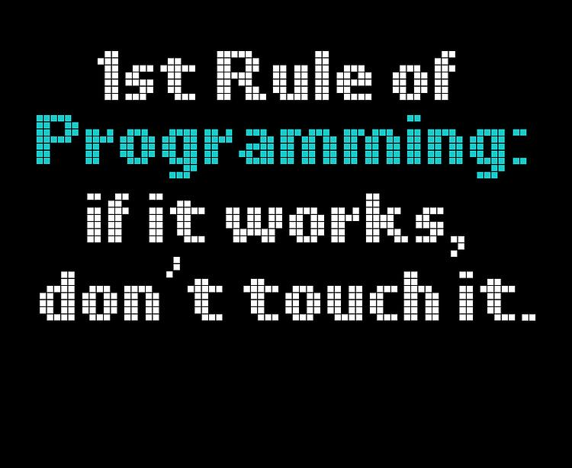
Notes:
písničky až do Pokémon

Slide 2

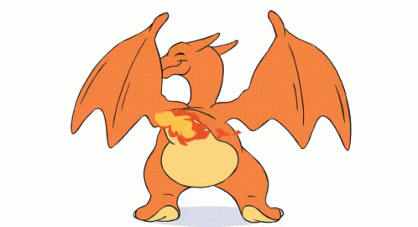

Notes:
Eli
Když už umíme vytvářet grafické programy, podíváme se, jak věci na obrazovce rozhýbat.

Slide 3

You will be able to write Bouncing Ball
Notes:
Eli
Tohle budete dělat v labech. Říkáte si, jééé to je nudá, já myslel, že budeme dělat pokemony.

Slide 4

or Bouncing POKEBALL !!!
Notes:
Eli
Klidně můžete!!

Slide 5
But First...
Notes:
Eli
Nejdřív trocha opakování.

Slide 6
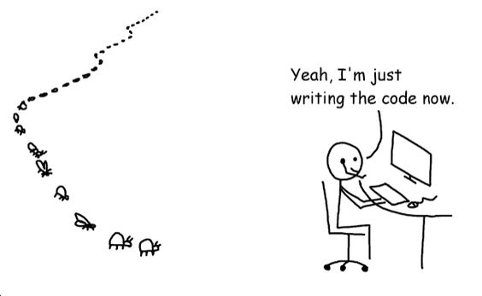
Let’s go on BUG HUNT!
Notes:
Eli

Slide 7
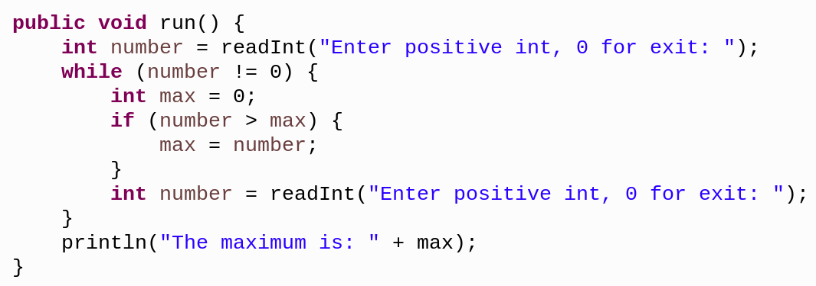
This program is BUGGY!
Notes:
Ondra
POPSAT CHTĚNÝ ALGORITMUS
V tomto programu je chyba. Má od uživatele číst postupně kladná čísla, dokud uživatel nezadá nulu. Hned potom by měl vypsat to největší ze zadaných čísel. Je tam ale nějaký problém. Jaký? Chvilku přemýšlejte. Ale neříkejte to nahlas, ať na to zkusí přijít ostatní.

Slide 8

Here’s a BUG!
Notes:
Ondra
Tady je chyba. Uvnitř jedné metody nemůžeme dvakrát deklarovat stejně pojmenovanou proměnnou, pokud na sebe vidí, tedy jedna je ve vnořeném bloku. Kdo tuhle chybu viděl?

Slide 9
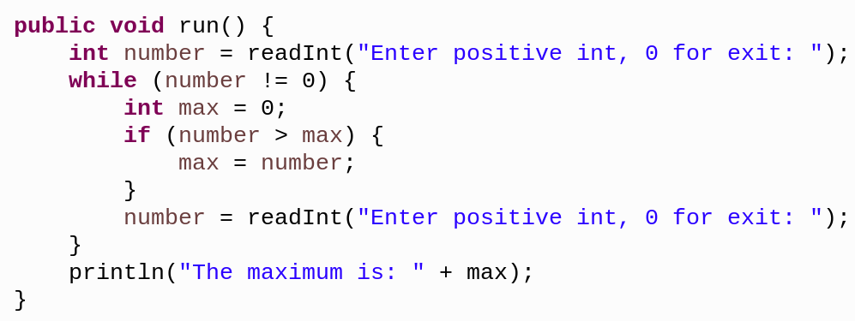
Does it work now?
Notes:
Ondra
Chybu jsme opravili. Uf. Teď už to snad bude v pořádku. Už tam není proměnná deklarovaná vně bloku a pak znovu uvnitř. Je tedy program v pořádku, teď už bez chyby? [nechat přemýšlet]

Slide 10
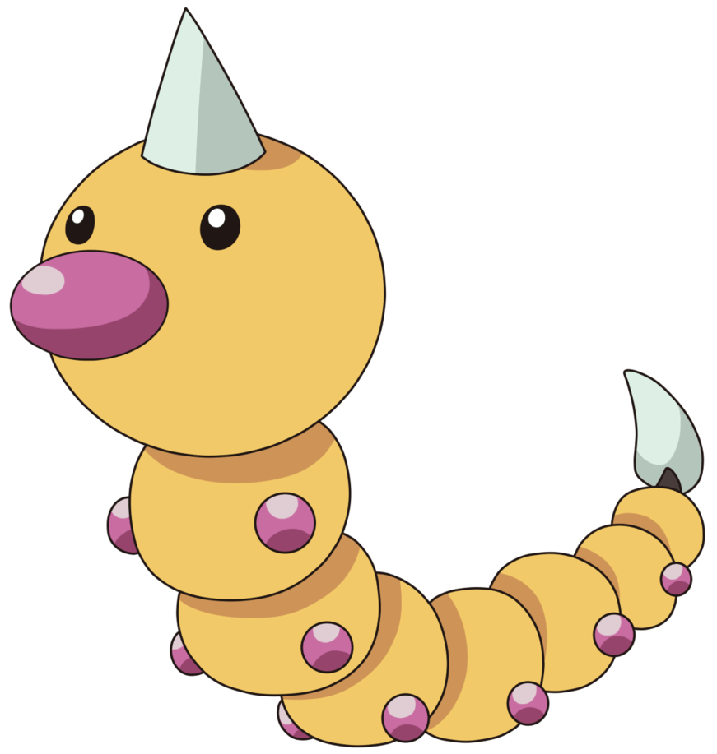
Noooo! Another BUG!
Notes:
Ondra
Tak, máme proměnnou deklarovanou uvnitř bloku while cyklu, tedy nemůže existovat vně tohoto bloku.

Slide 11
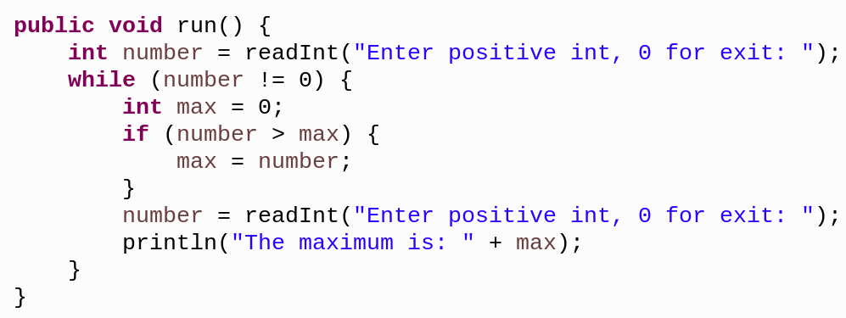
Does it work now?
Notes:
Ondra
Tohle může být trochu jinak, než bychom to normálně opravili, ale pojďme se podívat, zda je to dobře. Tedy vypíše tenhle program jako poslední vždycky maximum? [Nechat přemýšlet.] Pro vstup “5, 3, 0” vypíše nakonec 3 a ne 5.

Slide 12
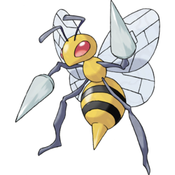

Noooo! Two more BUGS?!
Notes:
Ondra
Tohle může být trochu jinak, než bychom to normálně opravili, ale pojďme se podívat, zda je to dobře. Tedy vypíše tenhle program jako poslední vždycky maximum? [Nechat přemýšlet.] Pro vstup “5, 3, 0” vypíše nakonec 3 a ne 5.

Slide 13
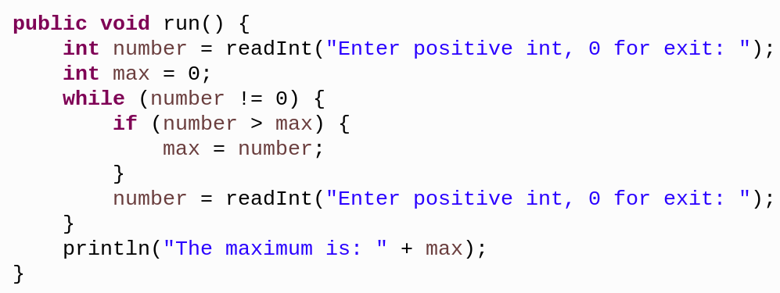
The correct program!
Notes:
Ondra
Tady to máme konečně správně. Takže znovu: v jedné metodě byste neměli mít dvakrát stejně pojmenovanou proměnnou. Pokud je jednou v nadřazeném a jednou ve vnořeném bloku, program nejde přeložit. Zároveň proměnná přestává existovat s koncem bloku, kde byla deklarovaná. Když máte cyklus a potřebujete, aby proměnná přežila jednotlivé iterace, je lepší ji mít vně. Výjimkou je for-cyklus.

Slide 14
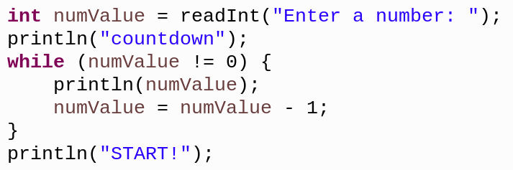
This program is BUGGY!
Notes:
Eli
Tady máme countdown ze zadané hodnoty do nuly. [projít program, udělat trasování pro numValue 3]

Slide 15

Here’s a BUG!
Notes:
Eli
Co když někdo zadá -1?

Slide 16

The correct program
Notes:
ELi
odpočítáváme jenom z kladných hodnot, když někdo zadá záporné, tak je rovnou start

Slide 17
Animation
Notes:
Ondra

Slide 18
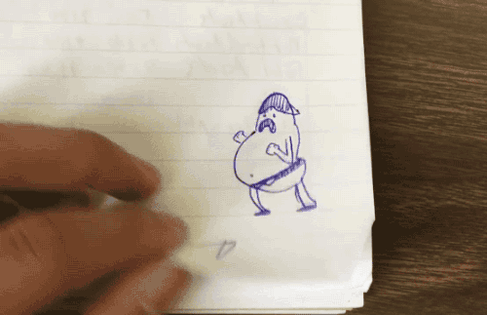

How animation works
Notes:
Ondra
obrázek klasické animace: listování, rychle se měnící jednotlivé obrázky

Slide 19
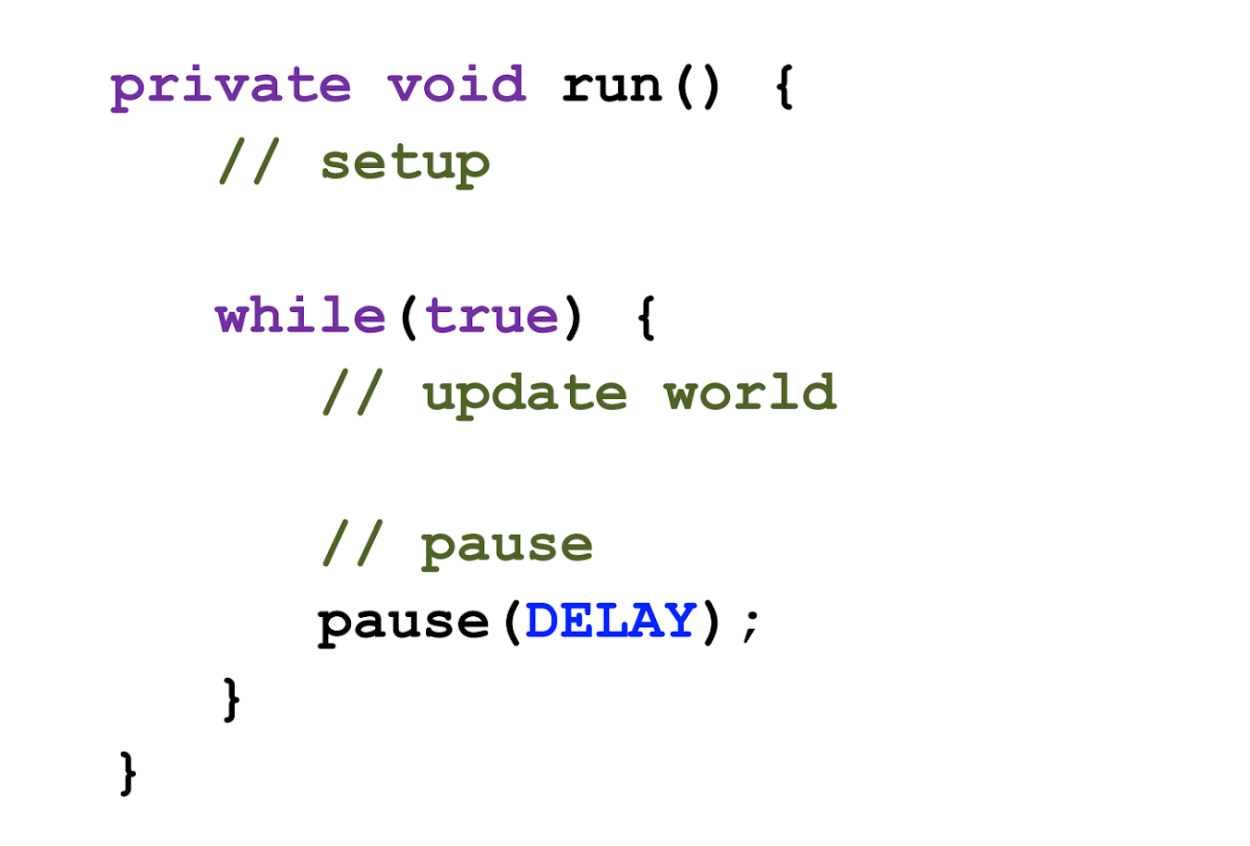
Animation loop
Notes:
Eli

Slide 20
Animation loop
Make all the variables
you need. Add graphics
to the screen.
Notes:
Eli

Slide 21
Animation loop
The animation loop is
a repetition of
heartbeats.
Infinite loop
Notes:
Eli
Eli
Uděláme nekonečný cyklus. Animace pojede, dokud uživatel program nevypne. Nemusíme nutně používat nekonečný cyklus, pokud máme jiný záměr.

Slide 22
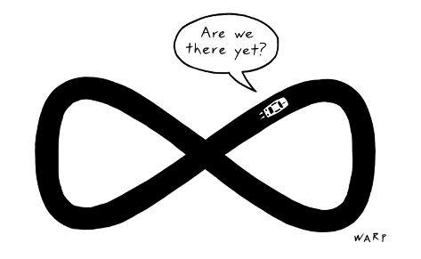
Infinite loop
while (true) {
…
}
Notes:
Eli

Slide 23
Animation loop
Each heartbeat, update
the world forward one
frame.
Notes:
Eli
V každé iteraci cyklu něco změníme. Tím vlastně vytvoříme trochu odlišný obrázek od toho předchozího, jako to dělali klasičtí animátoři.

Slide 24
Animation loop
If you do not pause,
humans won’t be able
to see it.
Notes:
Eli
A tady řídíme, jak rychle se obrázky budou měnit. Tohle bude pokus-omyl, dokud se vám výsledek nebude líbit. Bez pauzy by animace proběhla tak rychle, že by to vlastně nebyla animace. Moc velká pauza by zase pů-so-bi-la zaseknutě. Chce to něco mezi.

Slide 25
Programming time!
Notes:
Ondra
[prepnout na dalsi]

Slide 26

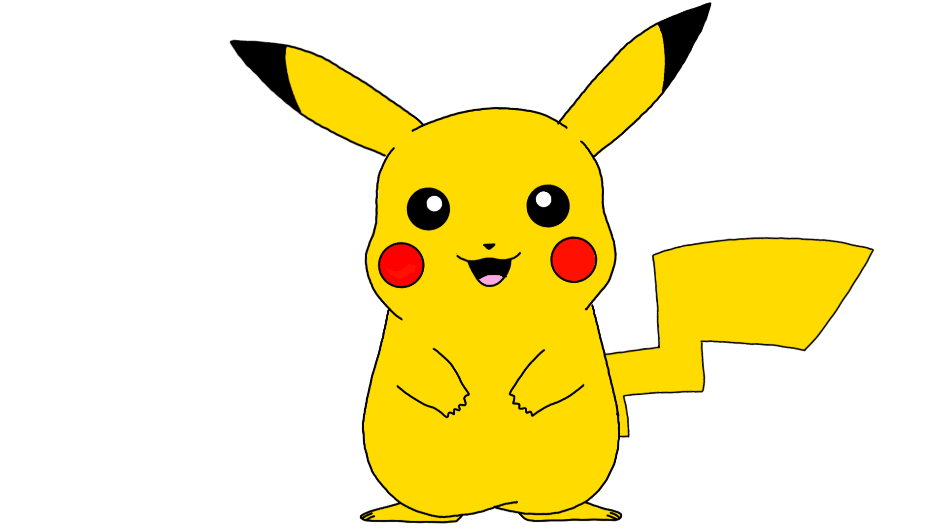
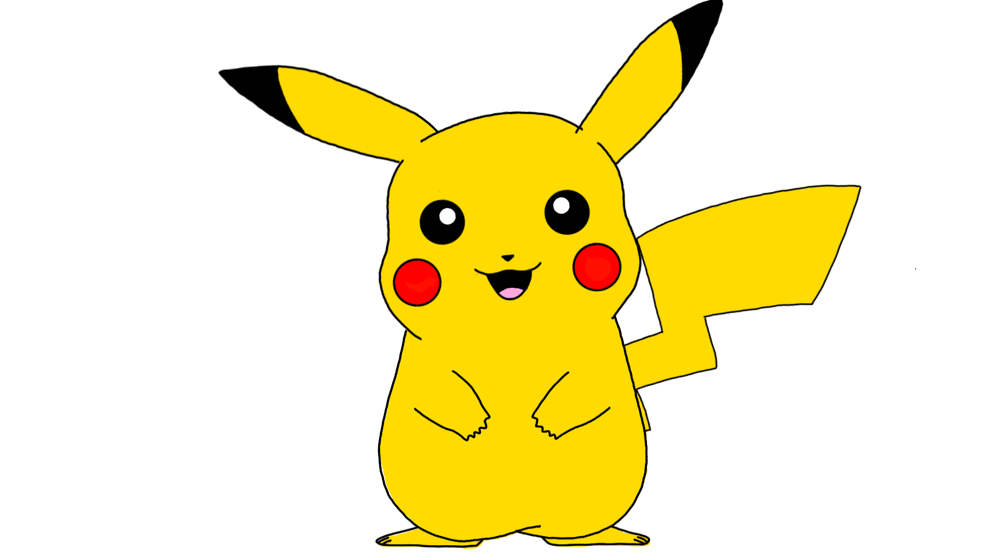
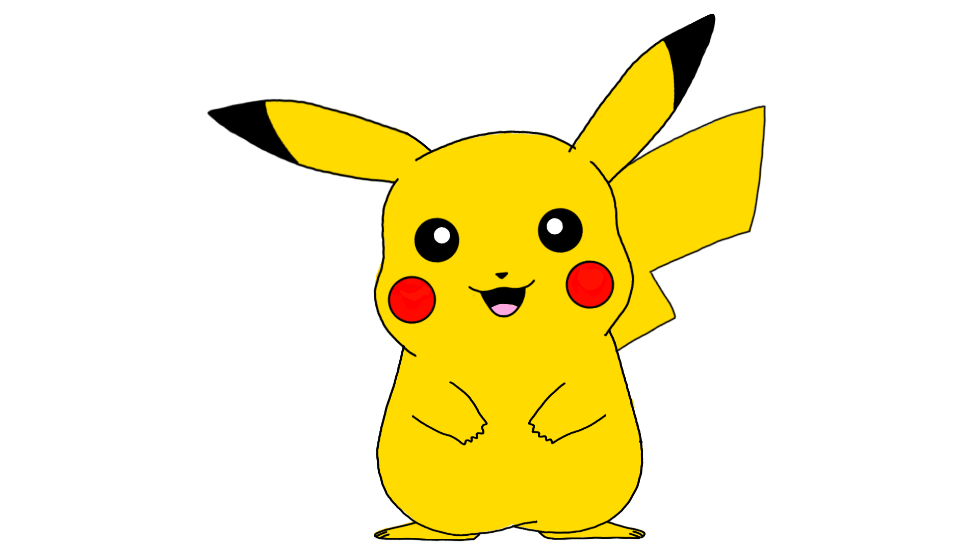
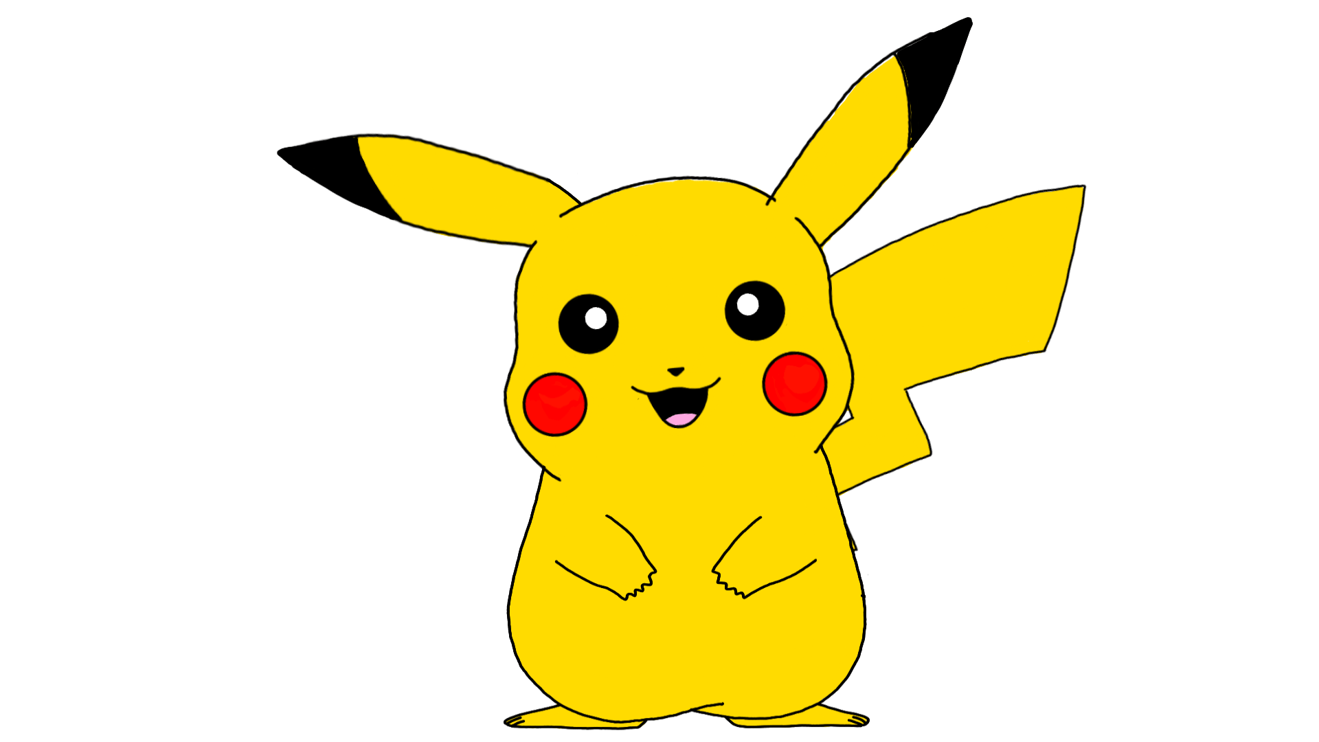
How animation works
and so on ...
Notes:
Ondra
private static final int DELAY = 70;
private static final String IMG_NAME_PREFIX = "frame_";
private static final String IMG_NAME_SUFFIX = "_delay-0.07s.gif";
private static final int FRAMES = 29;
public void run() {
GImage image = new GImage("frame_0_delay-0.07s.gif");
image.scale(0.8);
add(image);
int frame = 0;
while(true) {
//update world
frame = frame + 1;
frame = frame % FRAMES;
System.out.println(frame);
image.setImage(IMG_NAME_PREFIX + frame + IMG_NAME_SUFFIX);
//pause
pause(DELAY);
}
}

Slide 27

Programming time!
Notes:
Eli úvod
Ondra programovat
Zkusíme na obrazovce posouvat čtverec.
[společně naprogramovat]
private static final int DELAY = 7;
private static final int SIZE = 100;
public void run() {
GRect r = new GRect(0, 250, SIZE, SIZE);
r.setFilled(true);
add(r);
while(true) {
//update world
r.move(1, 0);
//pause
pause(DELAY);
}
}

Slide 28
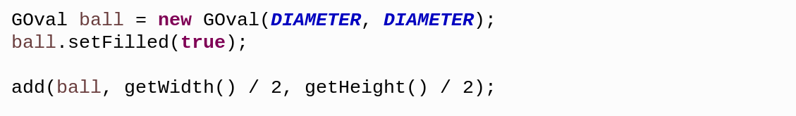
Centering in the Scene
Notes:
Eli
Jak takhle něco vycentrovat na obrazovce? Co třeba kdybychom chtěli, aby náš balonek začal uprostřed obrazovky? Tak nejdřív potřebujete znát rozměry obrazovky. Na to máme metody getWidth a getHeight [předvést v kódu: oboje děleno dvěma]

Slide 29
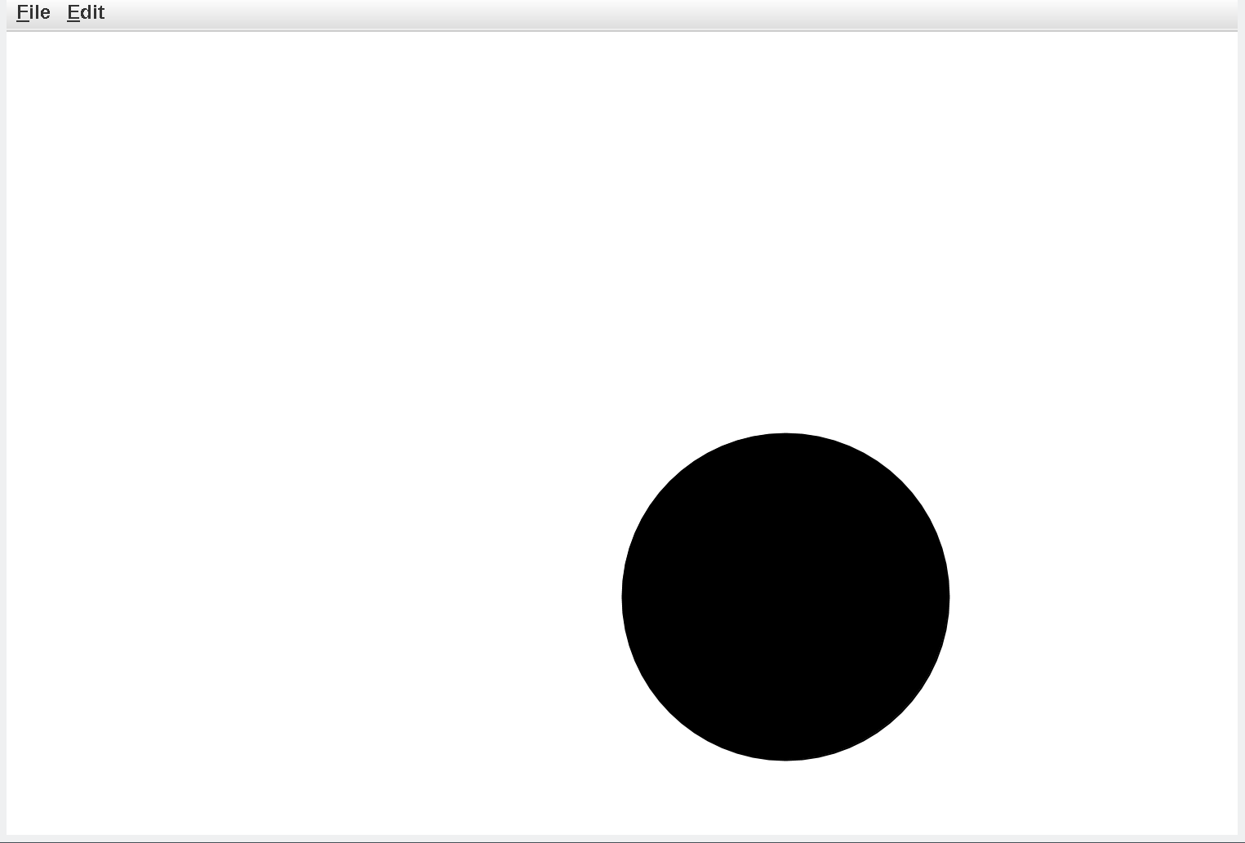
Centering in the Scene
Notes:
Eli
Ono to tak ale nebude přesně uprostřed. V metodě add zadáváme souřadnice levého horního rohu. To, co tedy potřebujeme, je
add(ball, getWidth() / 2 - DIAMETER / 2, getHeight() / 2 - DIAMETER / 2);

Slide 30
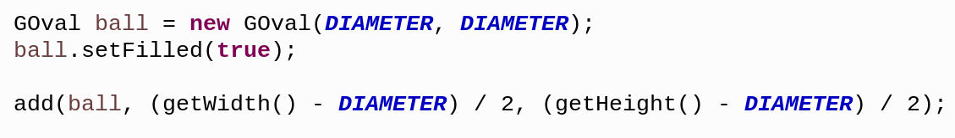

Centering in the Scene
Notes:
Eli
Ono to tak ale nebude přesně uprostřed. V metodě add zadáváme souřadnice levého horního rohu. To, co tedy potřebujeme, je
add(ball, getWidth() / 2 - DIAMETER / 2, getHeight() / 2 - DIAMETER / 2);

Slide 31

Programming time!
Notes:
Ondra
Zkusíme na obrazovce posouvat čtverec.
[společně naprogramovat move to center]
private static final int DELAY = 7;
private static final int SIZE = 100;
public void run() {
GRect r = new GRect(0, 250, SIZE, SIZE);
r.setFilled(true);
add(r);
while(r.getX() < (getWidth() - SIZE) / 2) {
//update world
r.move(1, 0);
//pause
pause(DELAY);
}
}

Slide 32
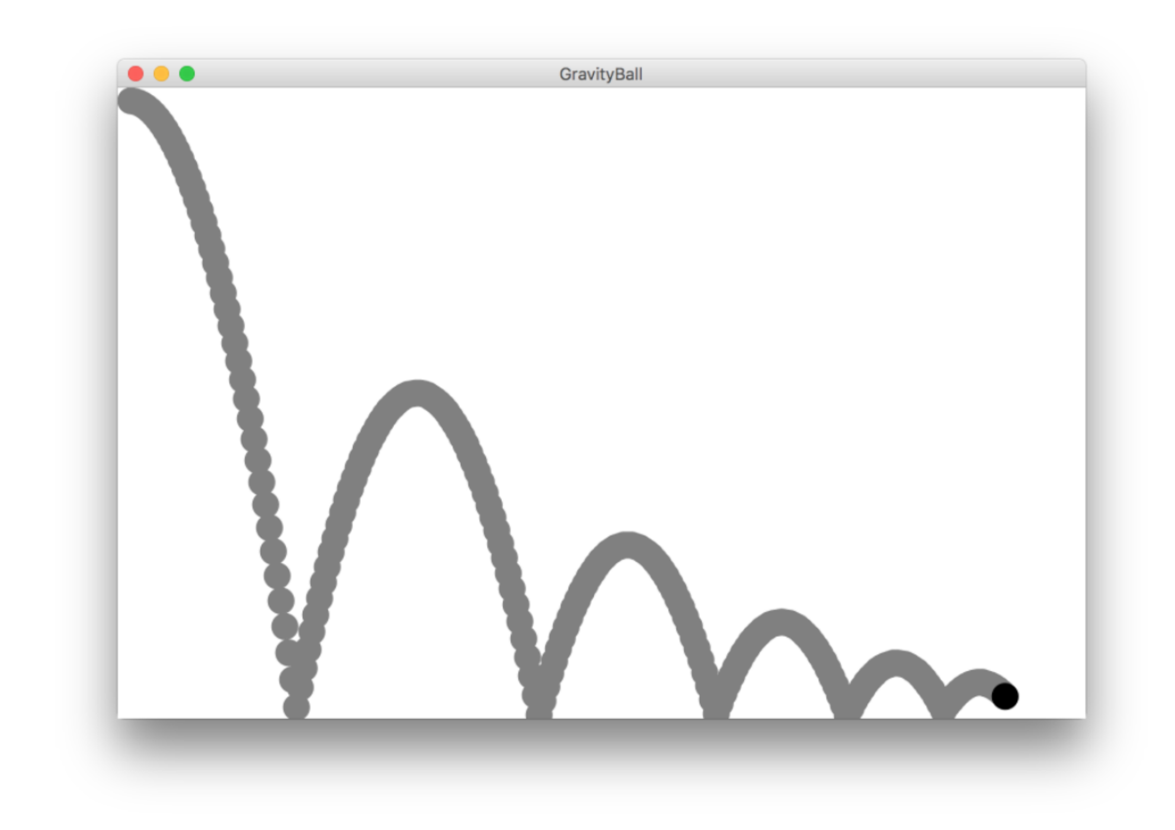
Programming time!
Notes:
Eli
Teď si zkusíme animaci s balonkem, který padá a postupně se odráží. Budeme do toho muset zapojit trochu fyziky, aby to vypadalo reálně.

Slide 33
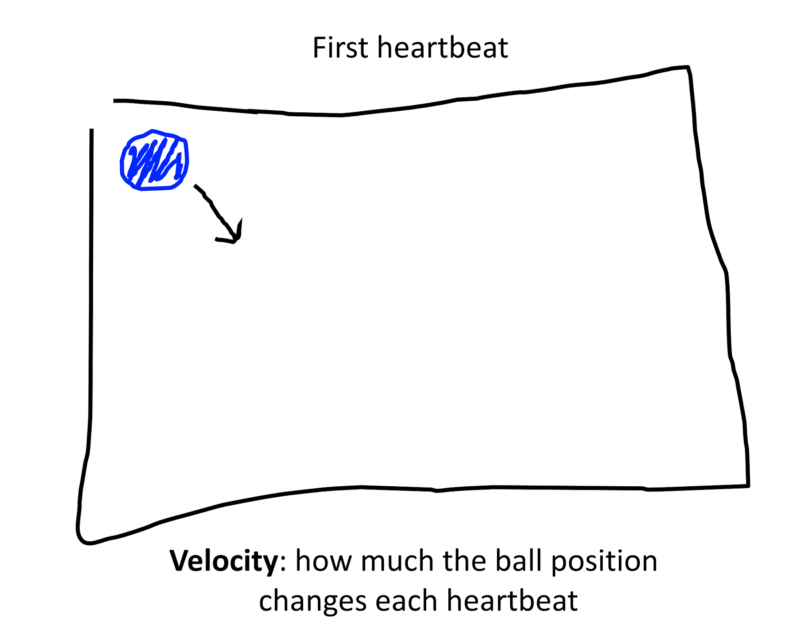
Gravity Ball
Notes:
Ondra
Jde nám o rychlost. Balonek hodíme nějakou rychlostí rovně před sebe. Díky gravitaci ho to ale bude také táhnout k zemi. Rychlost nám řekne, jak moc posunout balonek na každém obrázku oproti tomu předchozímu.

Slide 34
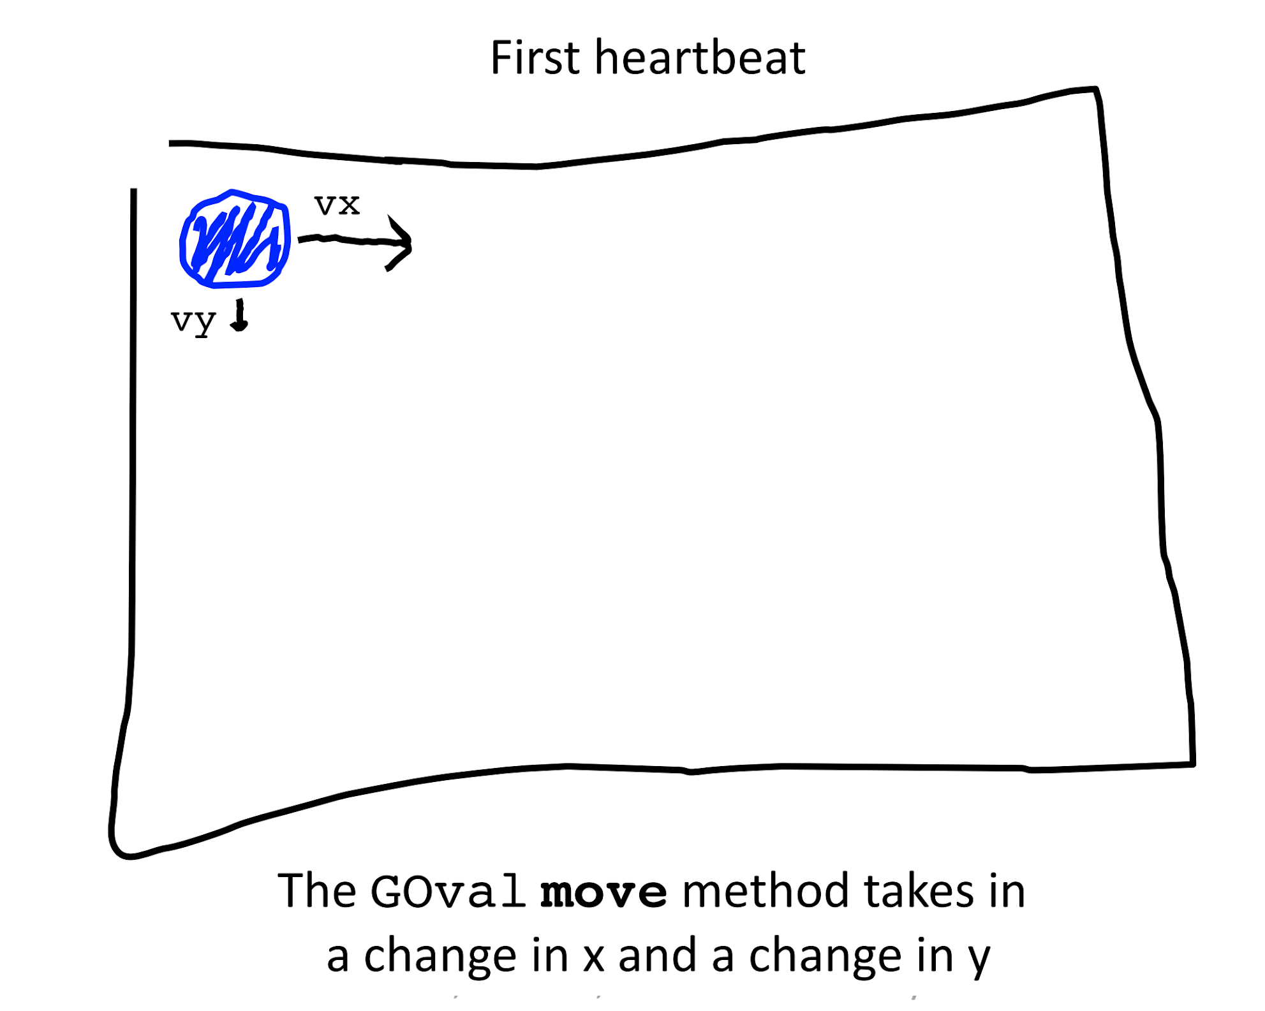
Gravity Ball
Notes:
Ondra
Rychlost si rozdělíme na dvě, bude se nám to hodit. Rychlost vodorovně a rychlost svisle.

Slide 35
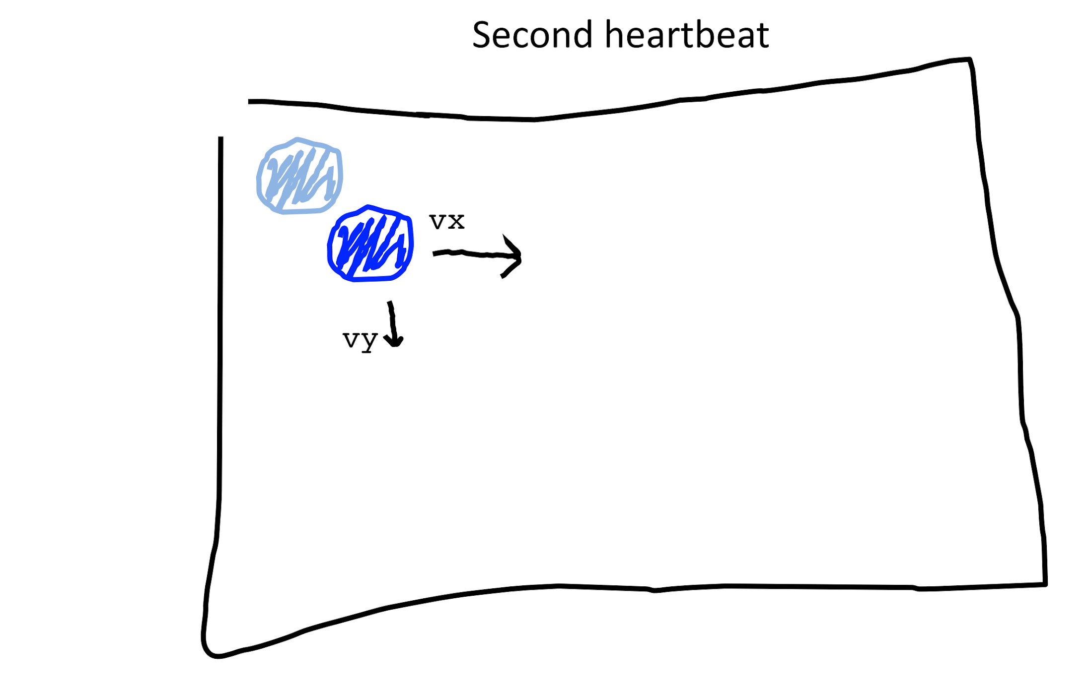
Gravity Ball
Notes:
Ondra
A podle těchto dvou rychlostí budeme balonek s každým dalším obrázkem posouvat.

Slide 36
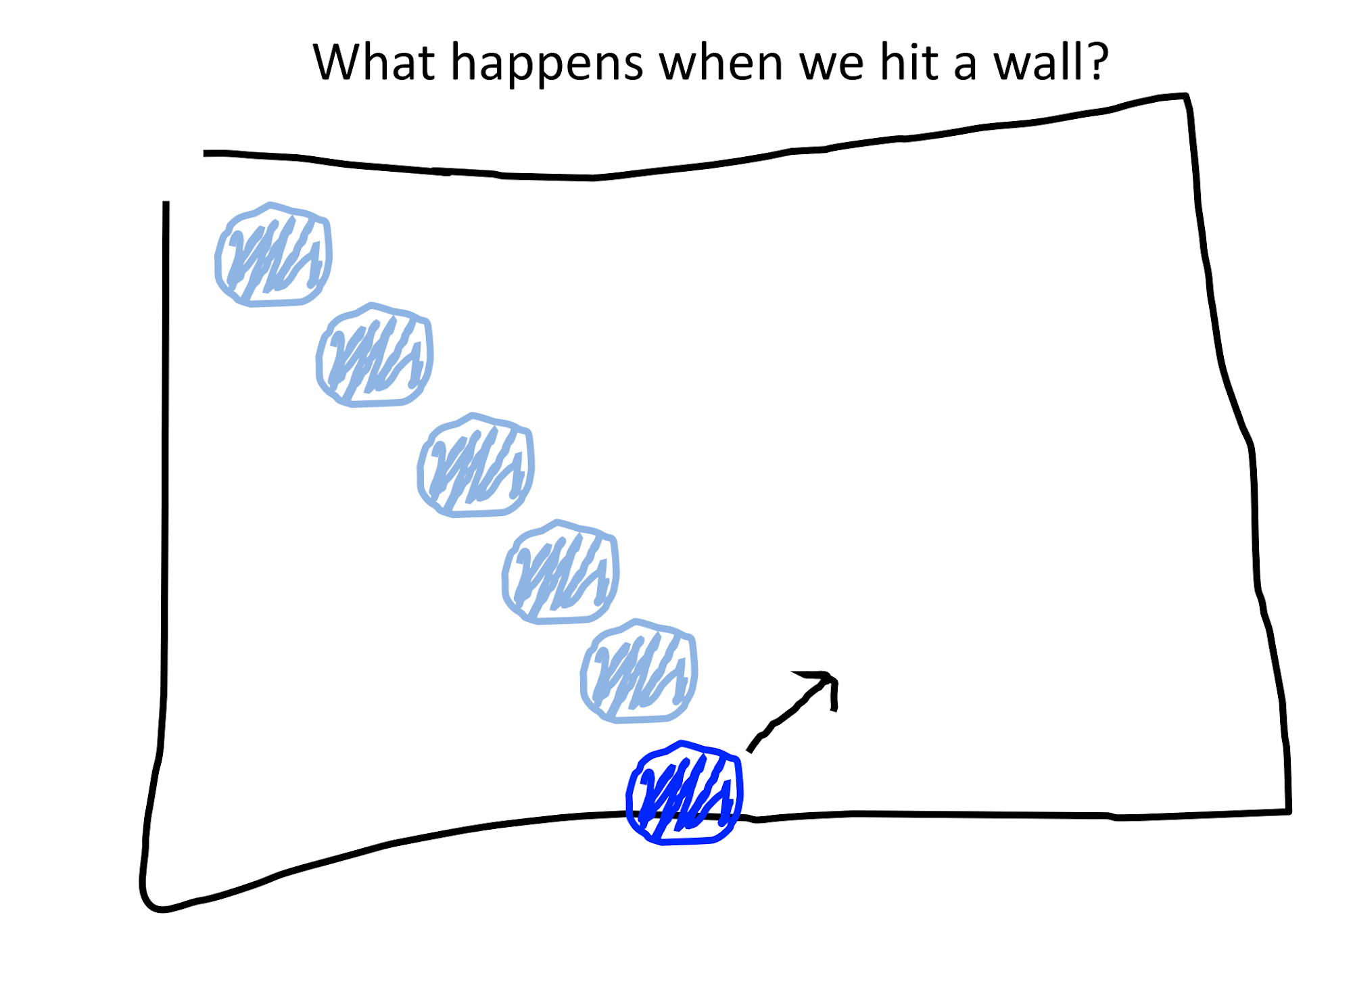
Gravity Ball
Notes:
Ondra
Co až narazíme? Uděláme odraz.

Slide 37
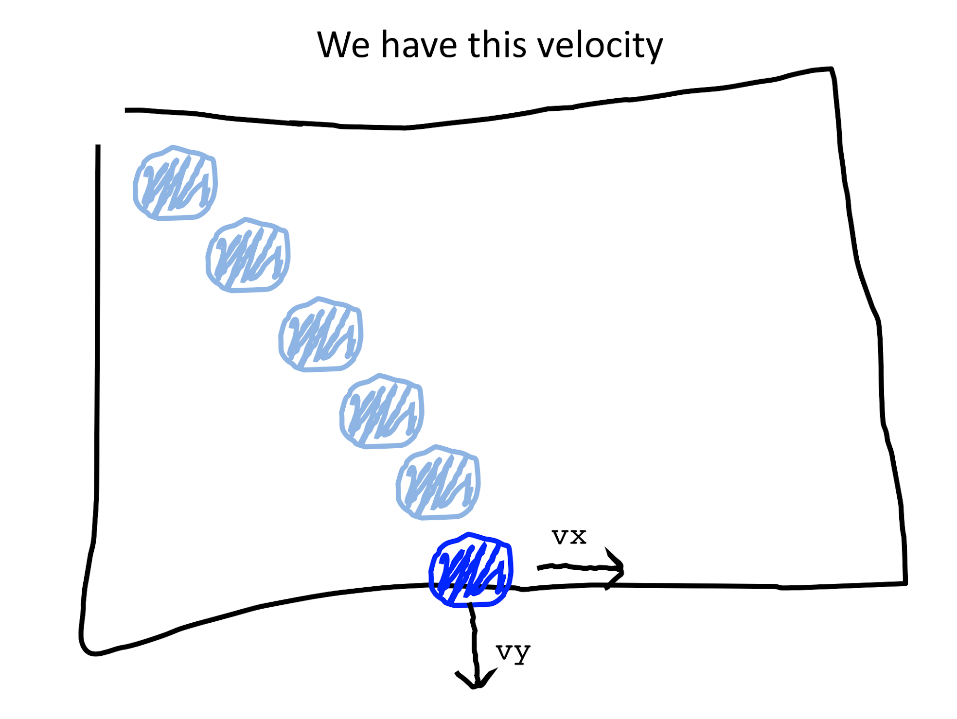
Gravity Ball
Notes:
Ondra
Prostě změníme rychlosti.

Slide 38
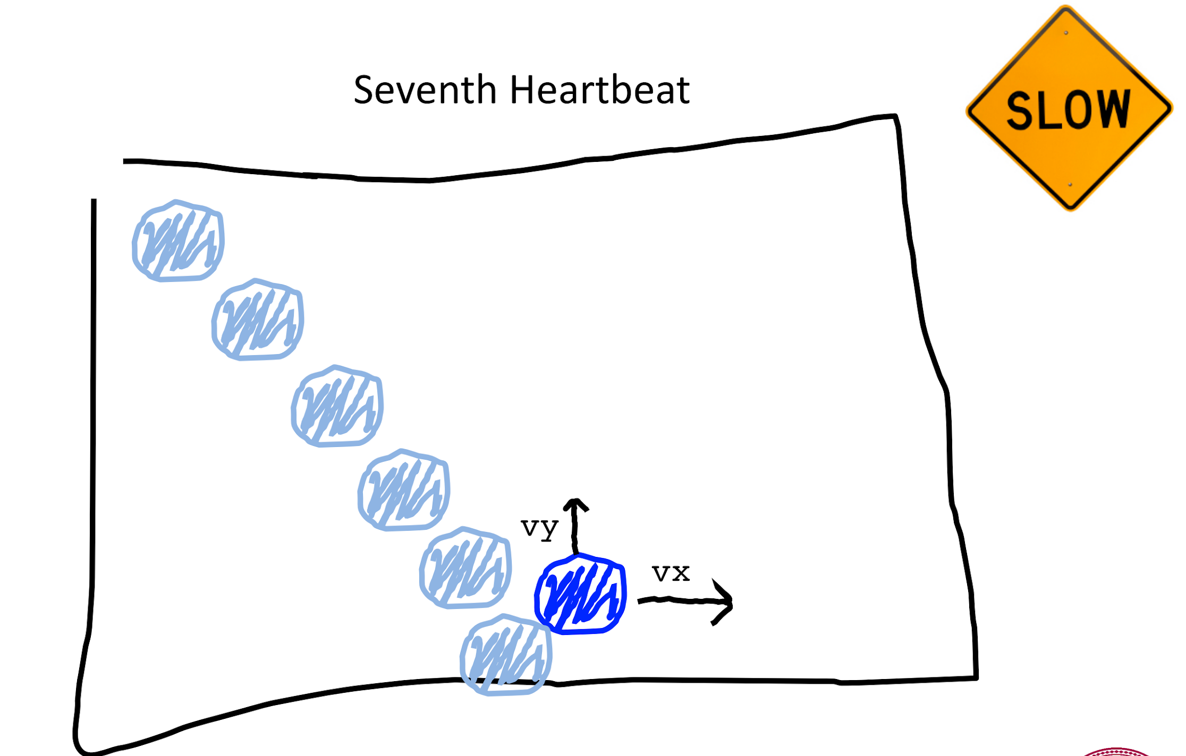
Gravity Ball
Notes:
Ondra

Slide 39
Programming time!
Notes:
ondra
Rychlost vodorovně nebudeme měnit vůbec, rychlost svisle otočíme.
[postupně napsat v creativegraphics]
Nejdříve necháme balonek letět vpravo:
private static final int DIAMETER = 50;
private static final double INIT_VX = 100; //[px / s]
private static final double INIT_Y = 70;
public void run() {
//setup
GOval ball = new GOval(DIAMETER, DIAMETER);
ball.setFilled(true);
add(ball, 0, INIT_Y);
double vx = INIT_VX;
while(true) {
//update world
ball.move(vx / 1000, 0);
//pause 1ms
pause(1);
}
}
A teď zapojíme gravitaci. Při volném pádu uplatníme vzoreček v = v0 + gt, tedy v každém okamžiku přičteme g.
private static final int DIAMETER = 50;
private static final double INIT_VX = 100; //[px / s]
private static final double INIT_Y = 70;
private static final double GRAVITY = 0.2;
public void run() {
//setup
GOval ball = new GOval(DIAMETER, DIAMETER);
ball.setFilled(true);
add(ball, 0, INIT_Y);
double vx = INIT_VX;
double vy = 0;
while(true) {
//update world
vy += GRAVITY;
ball.move(vx / 1000, vy / 1000);
//pause 1ms
pause(1);
}
}
A teď opět vyřešíme kolizi, tentokrát se zemí.
private static final int DIAMETER = 50;
private static final double INIT_VX = 100; //[px / s]
private static final double INIT_Y = 70;
private static final double GRAVITY = 0.2;
public void run() {
//setup
GOval ball = new GOval(DIAMETER, DIAMETER);
ball.setFilled(true);
add(ball, 0, INIT_Y);
double vx = INIT_VX;
double vy = 0;
while(true) {
//update world
if (collisionY(ball)) {
vy *= -1;
}
vy += GRAVITY;
ball.move(vx / 1000, vy / 1000);
//pause 1ms
pause(1);
}
}
public boolean collisionY(GOval ball) {
if (ball.getY() >= getHeight() - DIAMETER) {
return true;
} else {
return false;
}
}
Tohle je ale pořád celkem nereálné. Při každém nárazu ztrácíme část energie, tedy rychlosti. Odraz tedy nebude znamenat rychlost opačným směrem, ale trochu menší rychlost opačným směrem.
private static final int DIAMETER = 50;
private static final double INIT_VX = 100; //[px / s]
private static final double INIT_Y = 70;
private static final double GRAVITY = 0.2;
private static final double BOUNCE_REDUCE = 0.4;
public void run() {
//setup
GOval ball = new GOval(DIAMETER, DIAMETER);
ball.setFilled(true);
add(ball, 0, INIT_Y);
double vx = INIT_VX;
double vy = 0;
while(true) {
//update world
if (collisionY(ball)) {
vy *= -1 * (1 - BOUNCE_REDUCE);
}
vy += GRAVITY;
ball.move(vx / 1000, vy / 1000);
//pause
pause(1); //1 ms
}
}
public boolean collisionY(GOval ball) {
if (ball.getY() >= getHeight() - DIAMETER) {
return true;
} else {
return false;
}
}
odraz teď moc nevychází; může se nám totiž stát, že nám počítač vypočte polohu lehce pod zemí - musíme udělat korekci
private static final int DIAMETER = 50;
private static final double INIT_VX = 100; //[px / s]
private static final double INIT_Y = 70;
private static final double GRAVITY = 0.2;
private static final double BOUNCE_REDUCE = 0.4;
public void run() {
//setup
GOval ball = new GOval(DIAMETER, DIAMETER);
ball.setFilled(true);
add(ball, 0, INIT_Y);
double vx = INIT_VX;
double vy = 0;
while(true) {
//update world
if (collisionY(ball)) {
vy *= -1 * (1 - BOUNCE_REDUCE);
double below = ball.getY() - (getHeight() - DIAMETER);
ball.move(0, -2 * below);
}
vy += GRAVITY;
ball.move(vx / 1000, vy / 1000);
//pause
pause(1); //1 ms
}
}
public boolean collisionY(GOval ball) {
if (ball.getY() >= getHeight() - DIAMETER) {
return true;
} else {
return false;
}
}

Slide 40

THAT’S IT.
SEE YOU LATER.
Notes:
Eli 14:30

